Slide 1

REVEAL excellence I
ACCELERATED LEARNING AND DEVELOPMENT
Practician NLP, Time Line Therapy™ Coaching

Slide 2
PRESENTATION
AGENDA
Unul dintre cele mai intense și eficiente programe de dezvoltare personală din lume
Un singur training – Multiple instrumente
Cine preda
Ce se afla in curs
De ce investitia ta
Care sunt pasii
Din Curricula
Ce spun ceilalti participanti

Slide 3
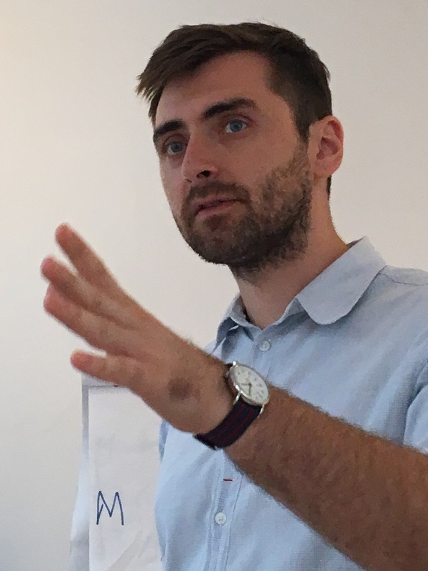
Cine te va sustine?
Radu Chiriac
Acest curs este organizat, coordonat și susținut de către unul dintre cei mai buni traineri de NLP, Time Line® Therapy, Hipnoză și NLP Coaching din țară. Standardele înalte de pregătire și dedicarea sa inspiră eleganță și încredere cursanților pe drumul către cea mai bună versiune a fiecăruia, o versiune a excelenței.
Focusul este, și a fost mereu, de a oferi cea mai bună calitate a trainingului. Cursanților li se oferă oportunitatea de a integra tehnicile și procesele într-un mediu sigur, destins, drama and stress free.
Radu Chiriac are o experienta de peste 9 ani in team management, process management si customer care, in ultimii 7 ani avand ca focus principal dezvoltarea oamenilor prin procese de training si coaching, concentrandu-se pe accelerarea transformarilor, sustinandu-i sa genereze rezultate palpabile si clare, intr-un mod sustenabil.
Formarea sa cuprinde multiple discipline, detine un Master in Management si Comunicarea in Afaceri – SNSPA, este certificat international ca Business si Life Master Coach, NLP Trainer, Coaching Trainer de catre Tad James Co. din Nevada, USA.
Radu este specializat in livrarea de programe ALP (Accelerated Learning Programs), ce au ca focus principal ca participantul sa fie in centrul atenției, si nu staff-ul sau trainer-ul. Aceste programe implica cele mai eficiente tehnici, imbinand noul cu clasicul, intr-un mod echilibrat.

Slide 4
Ce se afla in CURS Pentru tine?
O parte din lucrurile pe care le vei obtine numai in timpul cursului
VEI INVATA:
Cum sa conduci si sa influentezi oamenii invatand bazele comunicarii ca si proces
Cum sa fii in controlul starii tale si sa te asiguri ca performanta va fi in varf in viata ta
Cum sa iti controlezi secventa mentala a proceselor interne pentru a crea rezultate specifice bune
Cum sa detectezi si sa opresti conflictele interne odata pentru totdeauna
Cum sa fii liber de deciziile limitatoare si emotiile negative care te trag inapoi in viata
Procesul de a stabili obiective astfel incat sa le realizezi cu certitudine
Neuro-stiinta din spatele rezultatelor
Va invatam multiple tehnici care deschid puterea mintii voastre subconstiente. Cele patru certificari: NLP Practitioner, Time Line Therapy™ , Hipnoza si NLP Coaching iti vor oferi CUM-ul de a accesa si deschide puterea mintii tale si de a folosi cunoasterea pentru a obtine rezultate.
Acesta este un program intensiv, in cadrul caruia vei invata sa elimini limitarile, sa depasesti obstacolele de orice natura. Vei castiga incredere si experienta in folosirea proceselor de NLP pentru obtinerea rezultatelor dorite, in mod constient, cu incredere, nefacand niciun fel de rabat sau compromis. Metodele deprinse iti sunt de ajutor atat tie insuti, cat si pentru a-i ajuta pe ceilalti, din postura de Coach/Prieten/Coleg/Manager.
“NLP ar putea fi cel mai puternic vehicul pentru schimbare in existenta.“
- Revista Psychology Today

Slide 5
De CE investitia ta?
Una din putinele investitii extrem de sigure pe termen lung este investitia in tine.
Reveal Excellence I este proiectat pentru a-ți oferi susținerea noastră în acele aspecte ale vieții unde consideri necesar să faci anumite schimbări, să aduci îmbunătățiri, să ai mai multă energie, dar fie nu știi cum, fie nu ai resursele să o faci, fie eziți datorită unor limitări deocamdată inconștiente.
O să înveți de ce unii oameni au succes, iar alții nu, gândirea, sistemul lor de convingeri și modul de acțiune, toate acestea pentru a le modela, a le folosi și a avea și tu același succes.
Tehnicile cuprinse in acest curs si-au demonstrat eficienta in intreaga lume, prin succesul obtinut de sute de mii de participanti, care au aplicat principiile invatate atat in activitatea profesionala, cat si in viata lor personala.
​
Bill Gates, Tony Blair, Oprah Winfrey, Anthony Robbins, Tiger Woods, J. K. Rowling, Sophie Dahl si Jimmy Carr sunt doar cativa dintre cei care au folosit cu succes tehnicile NLP in propriul beneficiu si in relatile cu cei din jurul lor.
​
Asemenea altor sute de mii de participanti la acest curs, si tu poti sa iti imbunatatesti modul in care intelegi legatura dintre mintea, corpul, emotiile si actiunile tale, pentru a obtine rezultate la care cei mai multi oameni pot doar sa viseze.
​
Unele cursuri vor incerca sa il puna pe trainer in cea mai buna lumina si sa fie extrem de interesant. In cursurile noastre, noi suntem interesati ca tu, ca si cursant, sa arati bine si sa iti atingi obiectivele pentru care ai decis sa participi la acest traning.

Slide 6
Care sunt pasii PE care ii vei parcurge
Știm că timpul este foarte important și că îți dorești să îl valorifici pe cât de bine posibil. De aceea, în momentul înscrierii îți oferim acces la materialele de pre-studiu, care te vor ajuta să pui bazele cunoștințelor ce vor fi ulterior aprofundate pe parcursul celor 7 zile de training live. Pachetul de pre-studiu este inclus în trainingul Reveal Excellence I, pentru ca tu să începi imediat să înveți lingvistica, terminologia și teoria din spatele NLP-ului în propriul tău ritm. Totodată, în acest fel ne asigurăm că aceste resurse îți vor rămâne la îndemână ori de câte ori vei avea nevoie și după încheierea cursului.
Pe parcursul celor 7 zile de training vom pune în practică toate aceste noțiuni prin multiple demonstrații ale diverselor tehnici și metode, prin aplicarea lor în acele aspecte ale vieții care sunt de maximă importanță pentru tine, prin sesiuni de întrebări și răspunsuri care să asigure înțelegerea completă a acestora și mai ales, să îți ofere convingerea și încrederea în noile tale competențe.
Reveal Excellence I este un curs în care focusul principal ești tu și dezvoltarea ta personală. De aceea, vei avea ocazia să experimentezi și să lucrezi în primul rând cu propria ta persoană (atât în programul de pre-studiu, cât și în timpul cursului live), iar apoi să aplici cunoștințele în toate domeniile vieții tale. Susținerea pe care ți-o oferim prin programul de follow-up te asigură de disponibilitatea, loialitatea și dorința noastră ca tu să reușești.

Slide 7
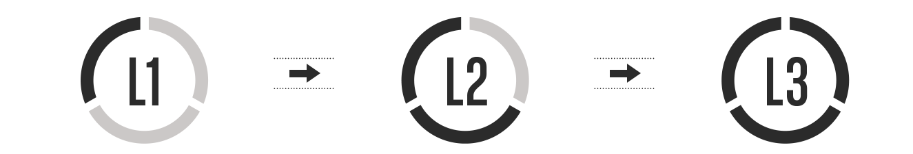



Care sunt pasii PE care ii vei parcurge
Pasul 1 > Materiale de prestudiu: materiale audio, materiale scrise si suport prin coaching pentru obiectivele pre-curs;
Pasul 2 > Curs live, ce cuprinde: predare, demonstrații ale tehnicilor, exersarea individuală și în grupuri de practică a acestora, susținere și coaching, discuții, aplicabilitatea celor învățate;
Pasul 3 > Excellence Circle: program de follow-up, creat pentru a te ajuta să rămâi concetrat pe obiectivele tale importante și a-ți oferi susținerea ori de câte ori vei avea nevoie.

Slide 8
Care sunt pasii PE care ii vei parcurge
O vedere de ansamblu asupra pasilor pe care ii vei parcurge
4 Certificari recunoscute international
Pe care le vei folosi
Sustinere nelimitata pe e-MAIL
REVEAL EXCELLENCE I
Pre-studiu
Ori de cat ori vei avea intrebari sau nelamuriri, vom fi disponibili si te vom sustine
Vei primi materiale audio, materiale scrise si coaching support pentru obiectivele pre-curs
Excellence circle
Curs Live 7 zile
Creat pentru a te ajuta sa ramai concetrat pe obiectivele tale importante
7 zile in care vei invata, vei practica ceea ce inveti si vei putea discuta despre ceea ce ai invatat si cum alfel le vei putea folosi

Slide 9
Din curicula Excelentei
O parte din subiectele parcurse in cadrul cursului REVEAL EXCELLENCE I
Ce este NLP-ul si cum putem sa il folosim
Cele 11 principii pentru a-ti atinge obiectivele, folosite de toti oamenii de succes
Diferenta dintre obiectivele pe care le obtii si cele pe care nu le obtii
Inveti cum sa stabilesti obiective pentru a le obtine mereu
Descoperi cum sa pui intrebari pentru ca obiectivele tale (sau ale altcuiva) sa fie libere de confuzie sau ambiguitate
Rapport-ul – cum sa creezi instant simpatie si intelegere
Devii capabil sa stabilesti instantaneu o intelegere reciproca cu oricine ai alege
Procesul de ancorare – cum sa iti controlezi sentimentele si starea de spirit
Afli cum sa iti folosesti tonalitatea vocii pentru a crea rapport (chiar si prin telefon)
Reprezentari interne – ce facem in mintea noastra?
Devii constient de cele 5 simturi pe care le avem si felul cum sunt reprezentate la nivelul sistemului nervos
Iti cresti senzitivitatea catre body-language si adevaratul lui sens
Afli cum simturile noastre ne influenteaza raspunsul fizic (fie ca suntem sau ca nu suntem constient de proces)
Descoperi cum sa cresti creativitatea, flexibilitatea si invatarea folosind tiparul ochilor
Tipare lingvistice – cuvintele pe care le folosesti arata atributele intelectuale si caracteristicele personale
Indentifici si inveti cum tiparul ochilor reflecta gandurile reale ale unei persoane
Inveti ce fel de personalitate se ascunde in spatele diferitelor tipuri de cuvinte
Cum sa ajuti pe cineva sa isi schimbe gandirea
Cum sa fii in controlul emotiilor interne in loc sa fii controlat de ele
Capeti abilitatea de a te elibera de nedorite raspunsuri interne fata de (prezente sau trecute) triggere externe, precum vocea cuiva
Scapi de procrastinare pentru totdeauna
Coaching - Life and Business
Pasii procesului de coaching ce genereaza rezultate garantate

Slide 10
Ce spun ceilalti participanti
„Pentru acel „cineva” care vei citi acest testimonial, simt ca iti doresti sa te dezvolti personal si mai mult, ca vrei sa obtii rezultatele dorite, insa nu ai realizat inca ce „unelte” iti trebuie. Acest training nu numai ca iti ofera acele unelte cu dragoste, grija si incredere, ba mai mult face ordine in cutia ta de acum. Descopera ca TU esti in controlul tau, Descopera cu adevarat realitatea.
Si-n plus, trainerul are foarte mare grija ca fiecare participant sa obina ceea ce si-a propus si mult mai mult.”
– A.I. Customer Relationship Specialist
„ Ce mi-a placut cel mai mult la acest eveniment a fost dezvotarea mea personala puternica, tehnici clare de utilizare, cu script clar care ma vor ajuta sa fiu un bun practician. De asemenea mi-au placut mult indemnurile si sugestiile primite din partea trainerului pentru a pune in practica tot ceea ce am dobandit.”
C.A. Manager Resurse Umane, Trainer, Coach
“M-am transformat. Cu multă cunoaștere. Am aflat foarte multe lucruri noi pe care demult căutam să le aflu și nu am reușit. Când am venit, mașina mea era goală. Și acum, am deschis până și portbagajul că nu mai încăpeau cunoștințele.
90% m-am schimbat. E un training foarte puternic.”
- I.M. Agent imobiliar
„
„Am invatat foarte mult din exercitiile practicate, iar incredearea pe care mi-a oferit-o Radu m-a ajutat sa-mi depasesc propriile limitari astfel incat sa beneficiez la maximum de acest trainig.”
– Mihaela S. Trainer si Coach
"Pentru cine vrea sa participe, sa nu uitati sa va faceti o poza inainte si dupa curs, pentru a intelege si mai bine transformarea.„
- Octavian B. Business Support Analyst
“Simt o mare bucurie pentru ce am realizat despre mine in cele 7 zile, despre rezistentele si parti pris-urile mele si despre cum le pot transforma si integra. Apoi cu o mare bucurie pentru faptul ca mi-am ascultat intuitia si ea m-a dus exact acolo unde trebuia sa fiu, sa fac acest "leap of faith". Si nu in ultimul rand pentru ca am inteles multe despre dinamica unui grup, am observat chestii pe care inainte nu as fi reusit sa le observ.” - I. Popescu

Slide 11
Multumim pentru ATentIe!
Contact us:
Str. Cosminului nr. 2, Bucharest, Sector 2
0040 748 41 88 25

